Slide 1
Моя педагогическая концепция:
«Музыкальный фольклор как средство приобщения дошкольников к истокам русской народной культуры»
Музыкальный руководитель МБДОУ ДС№5 р.п. Тамала
Бубенцова Елена Александровна

Slide 2
«Русский народ не должен терять своего нравственного авторитета среди других народов – авторитета, достойно завоеванного русским искусством, литературой. Мы не должны забывать о своем культурном прошлом, о наших памятниках, литературе, языке, живописи…»
Д.С. Лихачев

Slide 3
Краткая аннотация
Моя работа направлена на активное приобретение детьми культурного богатства русского языка. Она основана на формировании чувства причастности детей к наследию прошлого. Я знакомлю детей с истоками народной культуры с традициями народа, его жизнью.
Изучаем устное народное творчество, песенное творчество, изучаем многообразие старинных музыкальных инструментов, плясок, хороводов.
Рассматриваем быт русского народа, одежду, которую носили наши предки. Одним из самых ярких результатов моей работы являются народные праздники, где дети, родители и педагоги показывают все то, что узнали в ходе занятий.

Slide 4
Цель: привлечение детей дошкольного возраста к народной культуре, воспитание на народных традициях и обрядах.
Задачи:
Знакомство детей с разнообразными формами детского музыкального фольклора.
- Формирование исполнительских навыков в области пения, музыкально-ритмических
движений.
- Развитие воображения, эмоциональности, творчества ребенка.
Свою работу я условно разделяю на несколько направлений:
- Слушание народной музыки, песен, в том числе и колыбельных.
- Знакомство с музыкальными играми и хороводами.
- Знакомство с народными музыкальными инструментами.
- Знакомство с традициями и обрядами русского народа.

Slide 5
Условия развития творческого начала дошкольников средствами музыкального фольклора:
Систематическое использование фольклора в образовательном процессе;
Учет возрастных и психологических особенностей детей дошкольного возраста;
Создание комфортных психолого – педагогических условий для становления гармонично развитой личности.

Slide 6
Формы проведения занятий
Традиционные | Интегрированные
Тематические | Беседы

Slide 7
Направление по теме: «Приобщение детей к истокам русской народной культуры»
.
Русская
народная
песня
Быт старины и занятия людей
Народные
игры
Обогащение предметно развивающей среды
Русская народная культура
Устное народное творчество
Традиционные и обрядовые праздники
Декоративно – прикладное искусство

Slide 8
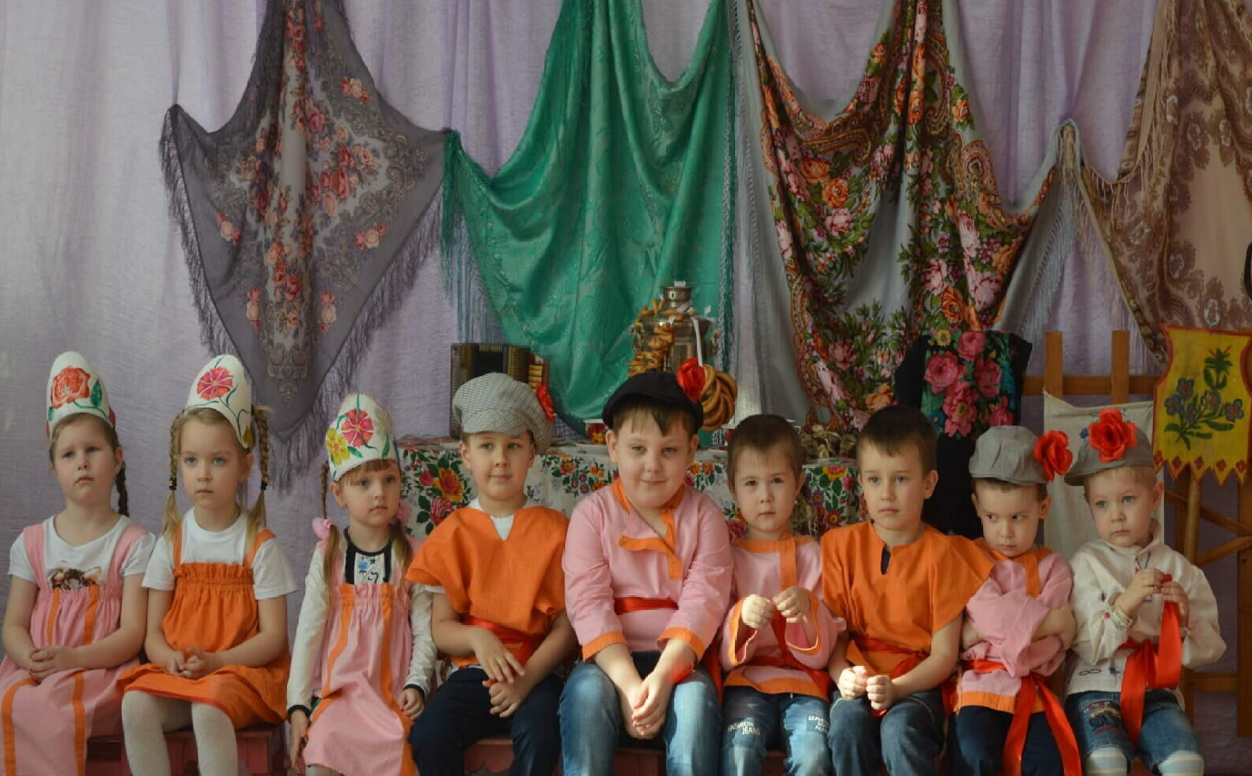
Создание развивающей среды: Наша изба ровно тепла. Домом жить – не лукошко шить. Домом жить – не развеся уши ходить. Домом жить – обо всем тужить.

Slide 9
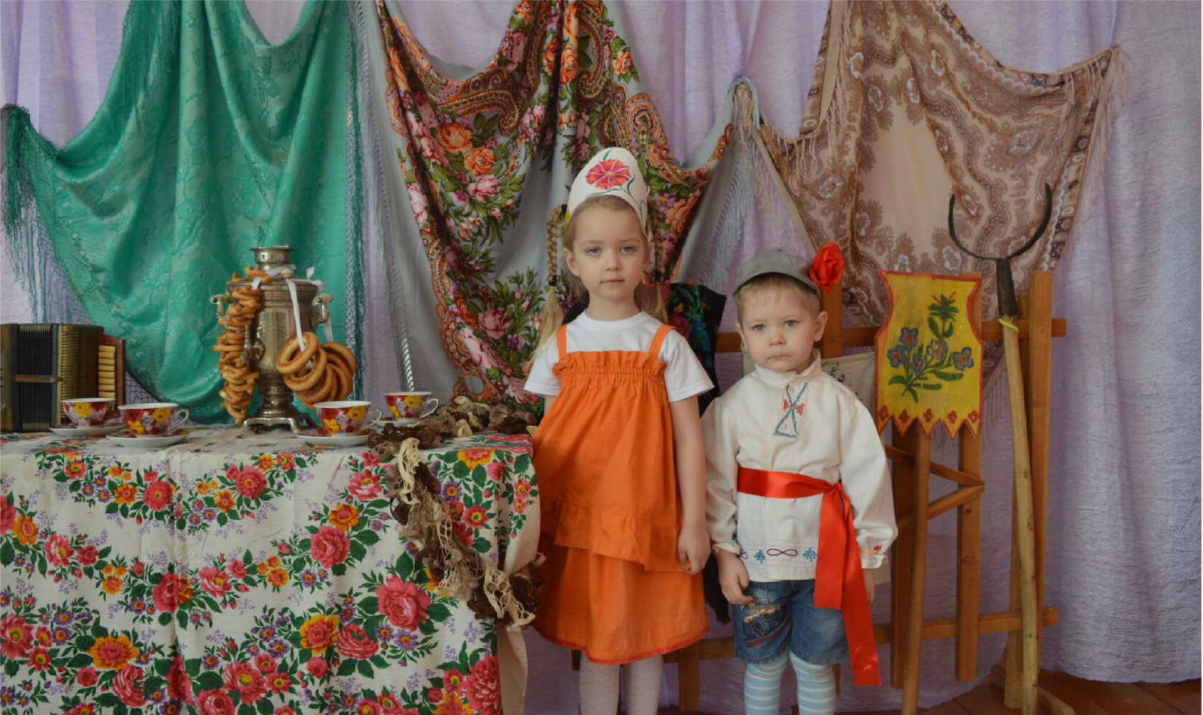
Хлебом - солью привечаем, Самовар на стол несем, Мы за чаем не скучаем, Говорим о том, о сем.

Slide 10
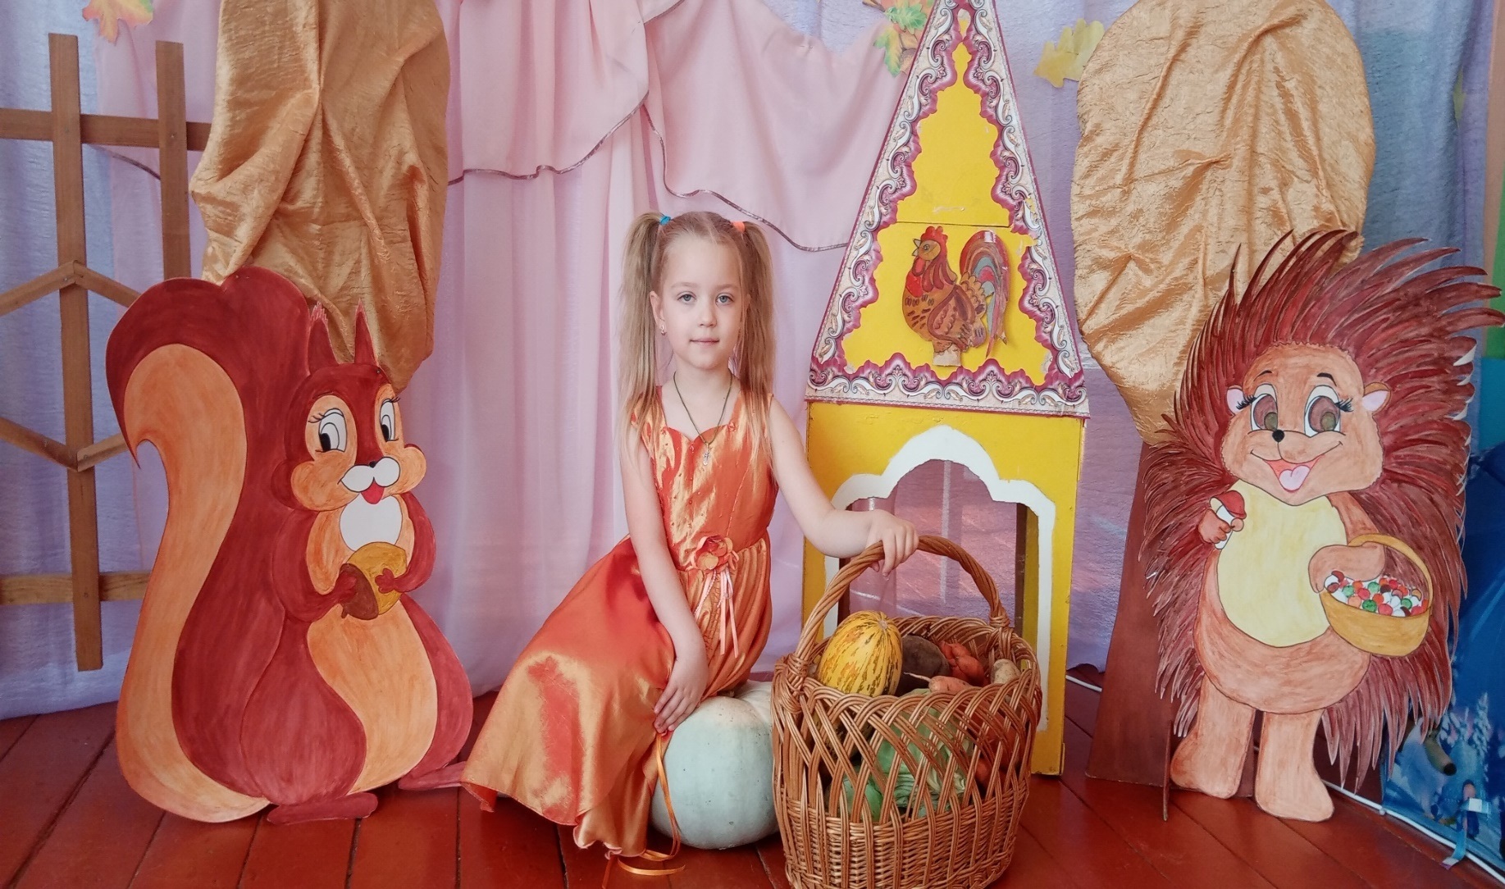
Осень – щедрая хозяйка, всё нам дарит без утайки: Тыквы, яблоки, арбузы, виноград и кукурузу. Варит джемы и варенье, разносолы, угощенья. Осень – добрая подруга! Пир горой на всю округу!

Slide 11
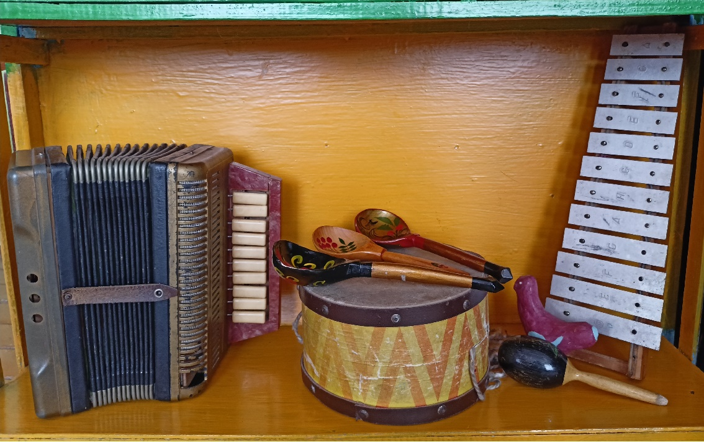
МУЗЫКАЛЬНЫЙ УГОЛОК Музыкальные инструменты вызывают у ребенка большой интерес. Детское музицирование расширяет сферу музыкальной деятельности дошкольников, повышает интерес к занятиям музыкой, способствует развитию музыкальной памяти, внимания, помогает преодолению излишней застенчивости, скованности, расширяет музыкальное воспитание ребенка.

Slide 12
Для многих детей игра на музыкальных инструментах помогает передать чувство, внутренний духовный мир. Это прекрасное средство не только индивидуального эмоционального развития, но и развития мышления, творческой инициативы, сознательных отношений между детьми, поэтому этой работе в ДОУ уделяется большое внимание

Slide 13
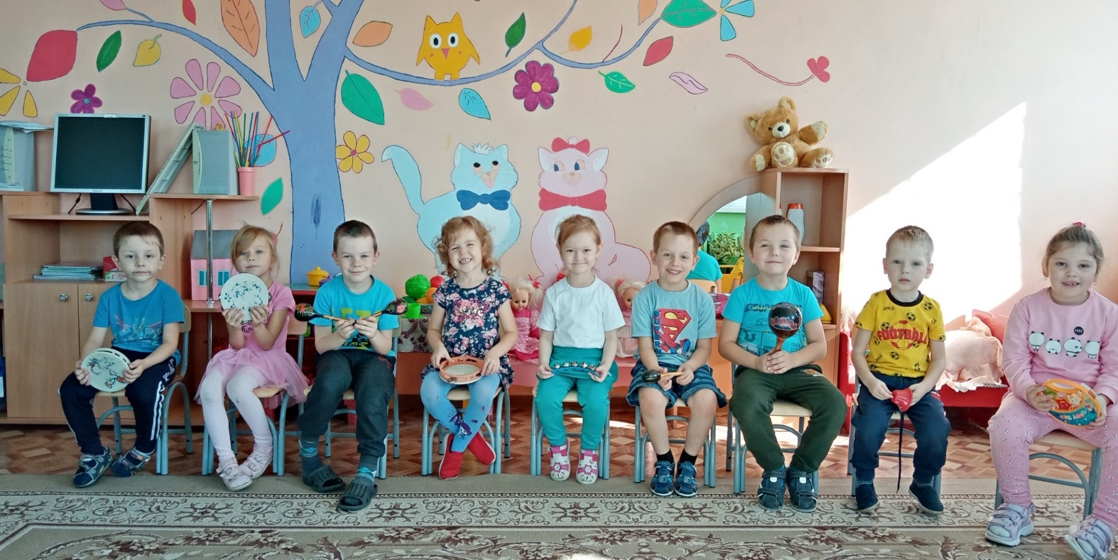
В работе применяю разнообразные методы и приемы: Показ иллюстраций, Игрушек, Использование музыкально – дидактических игр, Имеется база детских музыкальных инструментов.

Slide 14
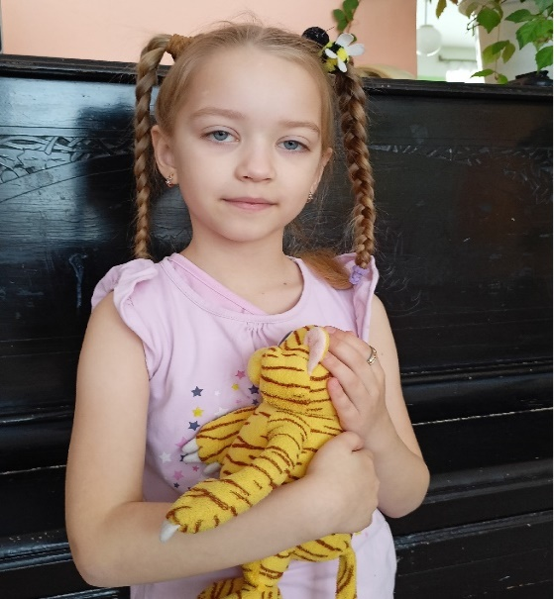
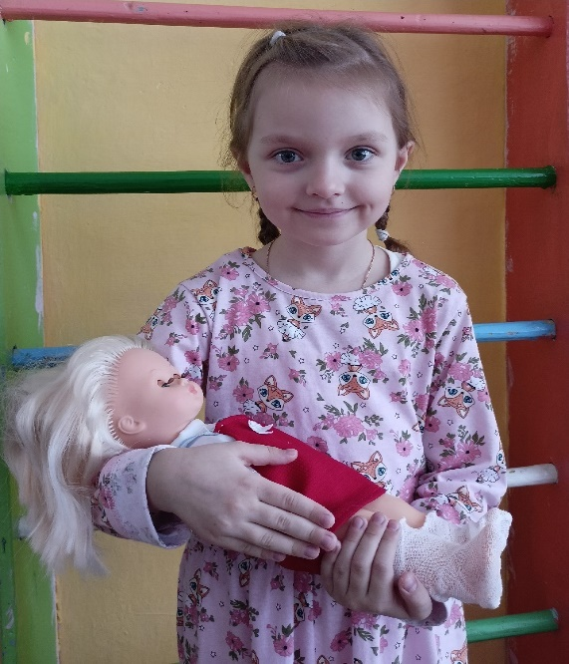
Занимаемся устным народным творчеством. Показывая детскую люльку, разучиваем колыбельные песни.
Ай, люлю, люленьки
Прилетели гуленьки.
Сели гули на кровать.
Стали гули ворковать.
Стали гули ворковать
Стала мама засыпать.
Котя, котенька, коток
Котя –серенький хвосток
Приди, котя, ночевать.
Приди Ванечку качать.
Ух, как я тебе, коту.
За работу заплачу –
Дам кусок пирога –
И кувшин молока.

Slide 15
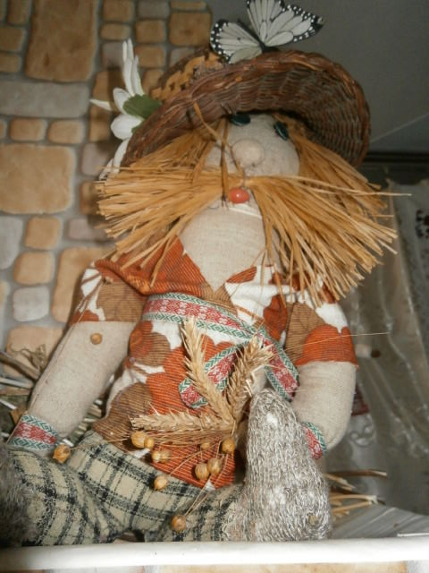
Домовой за печкой жил С ребятишками дружил, Он хозяйке помогал, Всех гостей он развлекал. Он за печкою сидит. Иногда слегка ворчит, А вообще он удалой Самый лучший домовой.

Slide 16
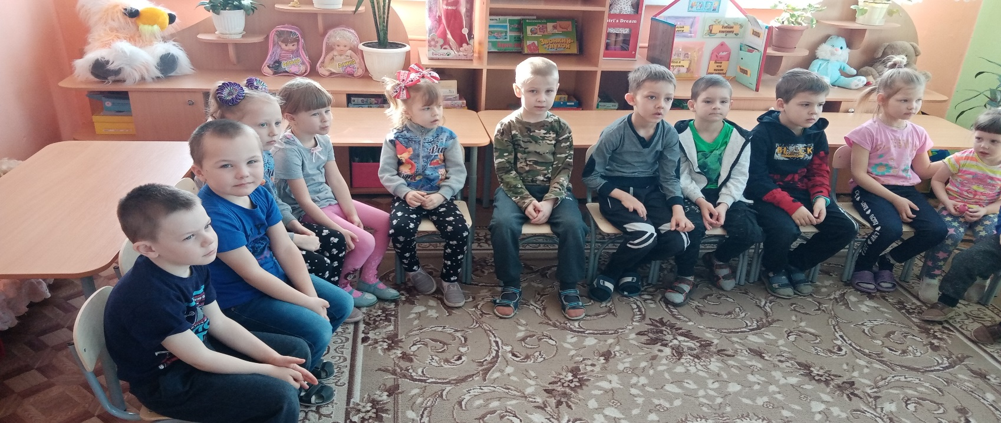
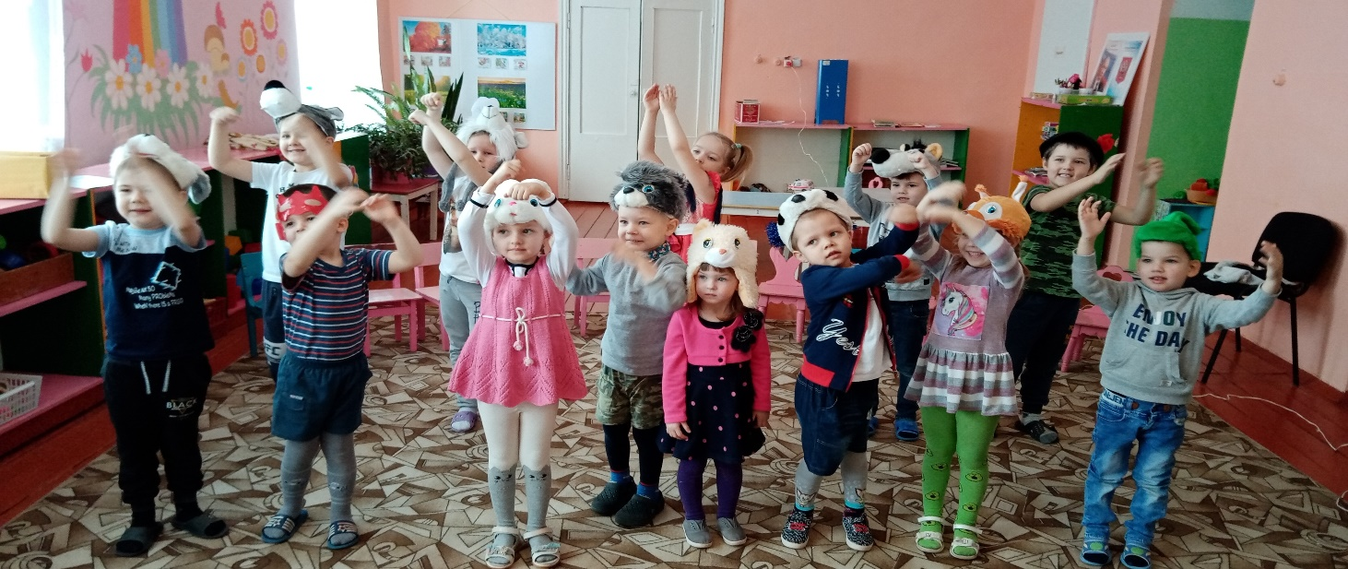
На занятиях я разучиваю с детьми частушки, хороводы.
Шире круг, шире круг.
Дайте круг пошире!
Не одна иду плясать
Нас идет четыре!

Slide 17
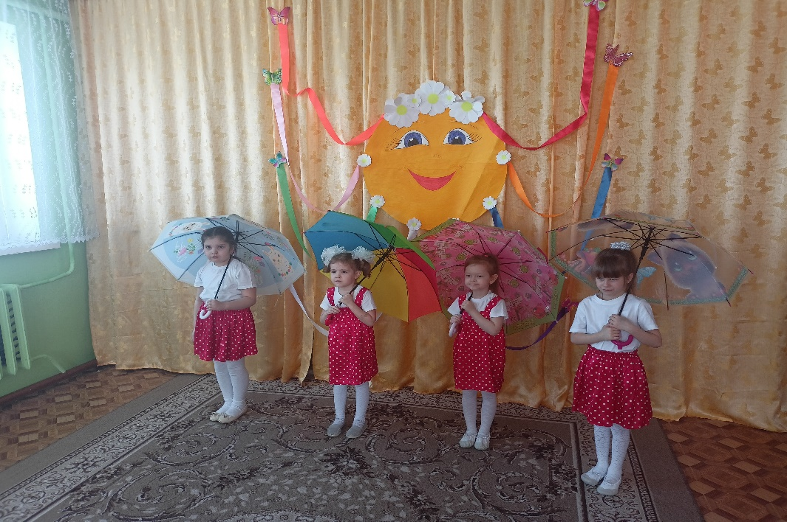
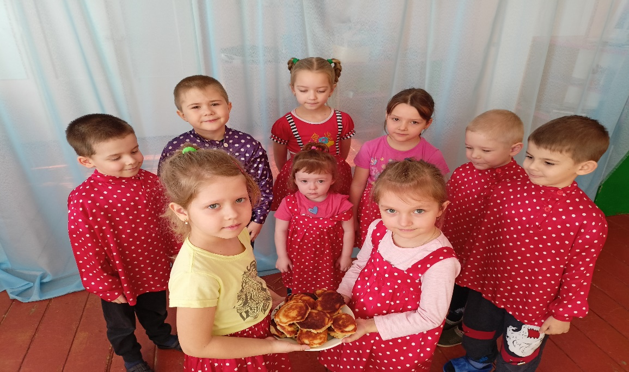
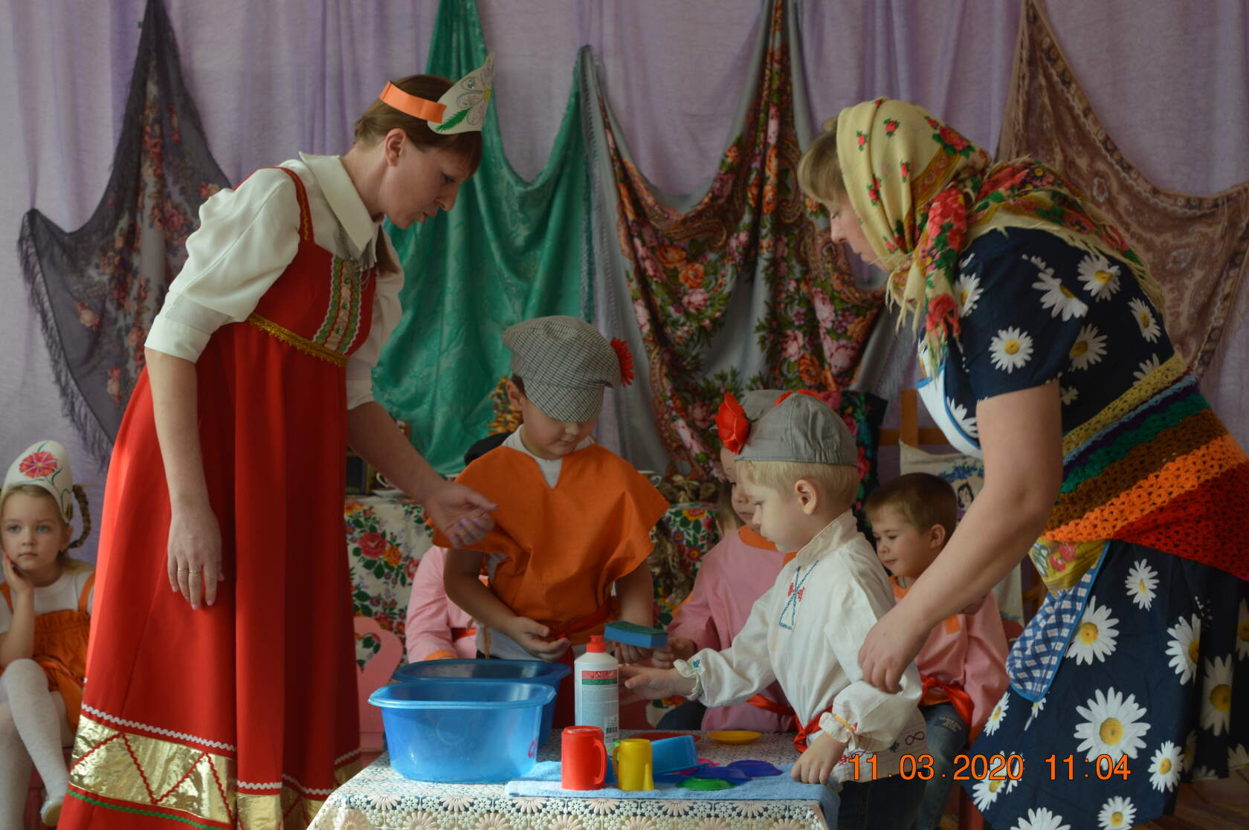
НАШИ ПРАЗДНИКИ

Slide 18
В процессе поиска эффективных методик для эмоционального и творческого развития детей меня заинтересовала музыкально – педагогическая система «элементарного музицирования» Карла Орфа, и я стала использовать ее элементы, как обязательный компонент непосредственно образовательной деятельности. Я в своей работе опираюсь на разработанные Орфом упражнения, песенки и пьесы, которые можно изменять, варьировать или придумывать вместе с детьми. Интересный материал побуждает ребенка сочинять, импровизировать, фантазировать. Дети с большим удовольствием играют на нетрадиционных музыкальных инструментах, иллюстрируя музыкальный рисунок музыкального произведения.

Slide 19
В старшем дошкольном возрасте я с детьми провожу беседы на следующие темы – « Звуки вокруг нас», «Что ты слышишь?», «В этом мире все поет».
Дети совершенствуя тембровый и звуковысотный слух, различают шумовые и музыкальные звуки. Например в игре «Веселый старичок», «Дедушка шум», «Чашки и блюдца»,»Пошуршу, до постучу», «Шапка да шубка» и др.
Развивая воображение и образное мышление дети активно участвуют в играх « Найди похожий звук», «Повтори, что слышишь ты».
Для развития чувства ритма я провожу игры: «Следы зверей», «Повтори ритм», «Волшебные палочки» и др.

Slide 20
При разучивании музыкально- дидактических игр, потешек, маленьких стихотворений мной проводится работа над выразительностью речи: громко – тихо, быстро – медленно, высоким или низким тембром голоса. Параллельно с этим выполняются задачи по развитию ритмического, тембрового, звуковысотного и динамического слуха.
Одним из способов реализации элементарного музицирования с дошкольниками являются пальчиковые игры, которые я также использую во время непосредственно музыкальной образовательной деятельности с детьми. Пальчиковые игры – хорошие помощники и для того, чтобы развить координацию движений.
В работе я использую следующие пальчиковые игры: «Где мой пальчик», «Строим домик», «Птички», «Здравствуй солнце золотое», «Смехота», «Жучки» и др.

Slide 21
Заключение
Приобщать детей к русской культуре нужно с раннего детства. Окружающие предметы, впервые пробуждающие душу ребенка, воспитывающие в нем чувство красоты, любознательность, должны быть национальными. Это поможет детям понять, что они – часть русского народа.

Slide 22
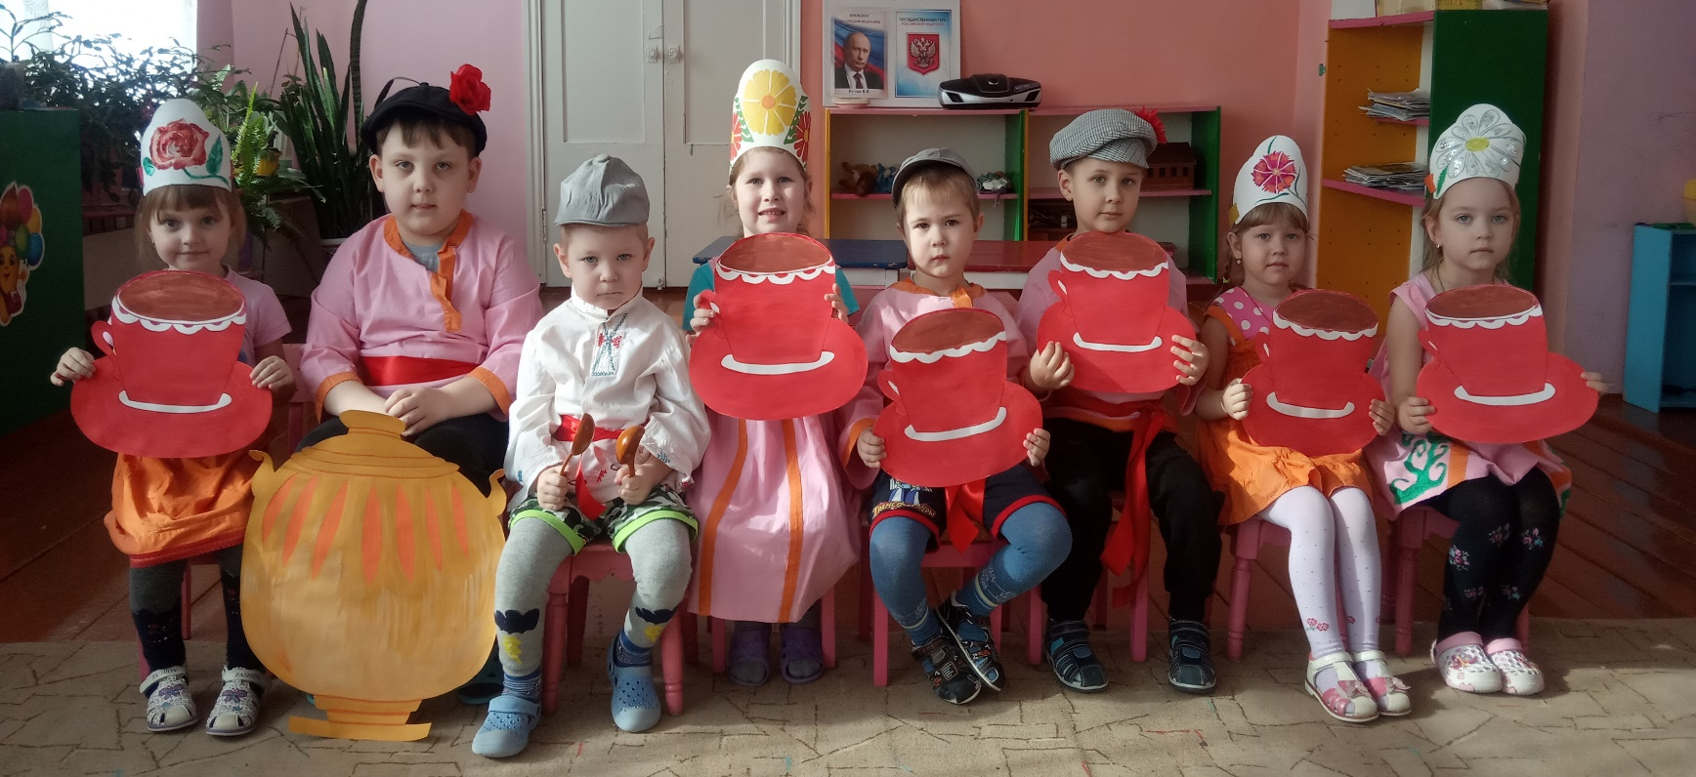
Приглашаем в гости к нам,
Очень рады мы гостям!

